Slide 1
Асэнсаванае чытанне – аснова чытацкай адукаванасці
Вячаслаў Іванавіч Караткевіч,
начальнік упраўлення маніторынгу якасці адукацыі, старшы навуковы супрацоўнік лабараторыі гуманітарнай адукацыі Нацыянальнага інстытута адукацыі
НАЦЫЯНАЛЬНЫ ІНСТЫТУТ АДУКАЦЫІ, г. Мінск, Рэспубліка Беларусь

Slide 2
Чытацкая адукаванасць – здольнасць чалавека разумець, ацэньваць і выкарыстоўваць тэксты, асэнсоўваць іх і быць уцягнутым у працэс чытання для дасягнення ўласных мэт, пашырэння сваіх ведаў і магчымасцяў, усебаковага ўдзелу ў жыцці грамадства.
НАЦЫЯНАЛЬНЫ ІНСТЫТУТ АДУКАЦЫІ, г. Мінск, Рэспубліка Беларусь

Slide 3
Справаздача Worldreader за 2019 год
250 млн дзяцей не маюць базавых навыкаў пісьменнасці
> 50% дзяцей (да 10 гадоў) з краін з нізкім узроўнем даходаў не ўмеюць чытаць
115 млн маладых людзей у свеце і больш за 50% моладзі Афрыкі і на поўдзень ад Сахары непісьменныя
НАЦЫЯНАЛЬНЫ ІНСТЫТУТ АДУКАЦЫІ, г. Мінск, Рэспубліка Беларусь

Slide 4
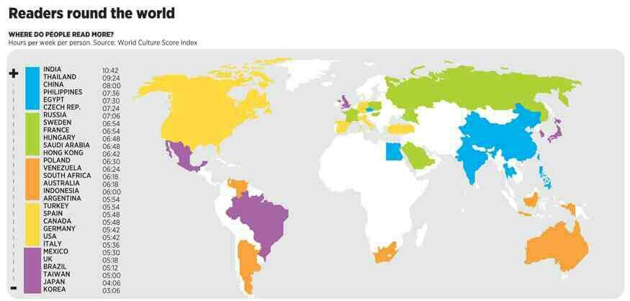
НАЦЫЯНАЛЬНЫ ІНСТЫТУТ АДУКАЦЫІ, г. Мінск, Рэспубліка Беларусь

Slide 5
Вынікі даследавання беларускіх вучняў ІХ і ХІ класаў у 2020/2021 навучальным годзе
48% добра разумеюць і кіруюць сваімі эмоцыямі
12,2% разумеюць і кіруюць эмоцыямі іншых людзей
НАЦЫЯНАЛЬНЫ ІНСТЫТУТ АДУКАЦЫІ, г. Мінск, Рэспубліка Беларусь

Slide 6
Асэнсаванае чытанне –
від чытання, якое накіравана на разуменне тым, хто чытае, сэнсавага зместу тэксту.
НАЦЫЯНАЛЬНЫ ІНСТЫТУТ АДУКАЦЫІ, г. Мінск, Рэспубліка Беларусь

Slide 7
Вынікі даследавання 15-гадовых беларускіх вучняў у 2018 годзе
НАЦЫЯНАЛЬНЫ ІНСТЫТУТ АДУКАЦЫІ, г. Мінск, Рэспубліка Беларусь

Slide 8
Што рабіць?
Сур’ёзнае чытанне
Паэтычныя творы
Лёгкая літаратура
НАЦЫЯНАЛЬНЫ ІНСТЫТУТ АДУКАЦЫІ, г. Мінск, Рэспубліка Беларусь

Slide 9
Крок 1: прыклад бацькоў
Хатняя бібліятэка
Сумеснае чытанне
Выразнае чытанне ўголас
Аповед пра гісторыю знаёмства з кнігай
НАЦЫЯНАЛЬНЫ ІНСТЫТУТ АДУКАЦЫІ, г. Мінск, Рэспубліка Беларусь

Slide 10
Крок 2: адшукаць цікавую кнігу
Мадэлі паводзін чалавека
Гістарычнае мінулае
Этнаграфія і краязнаўства
Прыгоды, фантастыка, жахі
Коміксы
НАЦЫЯНАЛЬНЫ ІНСТЫТУТ АДУКАЦЫІ, г. Мінск, Рэспубліка Беларусь

Slide 11
Крок 3: рэклама
Пераказ да самага напружанага моманту
Стварэнне ці прагляд буктрэйлераў
Прагляд уступнага роліка
Знаёмства з водгукамі
Ажыццяўленне праектнай дзейнасці
НАЦЫЯНАЛЬНЫ ІНСТЫТУТ АДУКАЦЫІ, г. Мінск, Рэспубліка Беларусь

Slide 12
Дзякуй за ўвагу!
НАЦЫЯНАЛЬНЫ ІНСТЫТУТ АДУКАЦЫІ, г. Мінск, Рэспубліка Беларусь

Slide 13
Асэнсаванае чытанне – аснова чытацкай адукаванасці
Вячаслаў Іванавіч Караткевіч,
начальнік упраўлення маніторынгу якасці адукацыі, старшы навуковы супрацоўнік лабараторыі гуманітарнай адукацыі Нацыянальнага інстытута адукацыі
НАЦЫЯНАЛЬНЫ ІНСТЫТУТ АДУКАЦЫІ, г. Мінск, Рэспубліка Беларусь

